Slide 1




PostCode Challenge
от Почтатеха
The Prompt Legion
PI-Planner: планирование команд и звёздная карта
Notes:
ВРЕМЯ 0:15. Добрый день! Мы — [название команды]. Мы сделали PI-Planner — сервис квартального планирования. Он не просто строит план, а объясняет его любому, кто спросит.

Slide 2
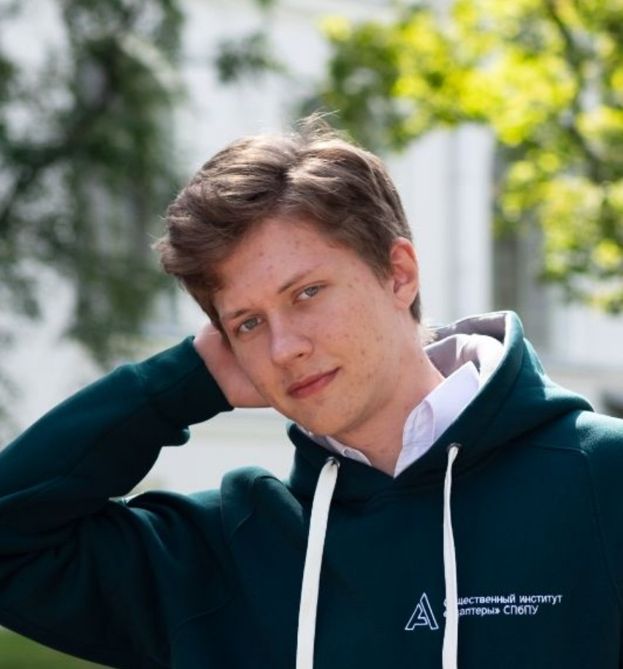



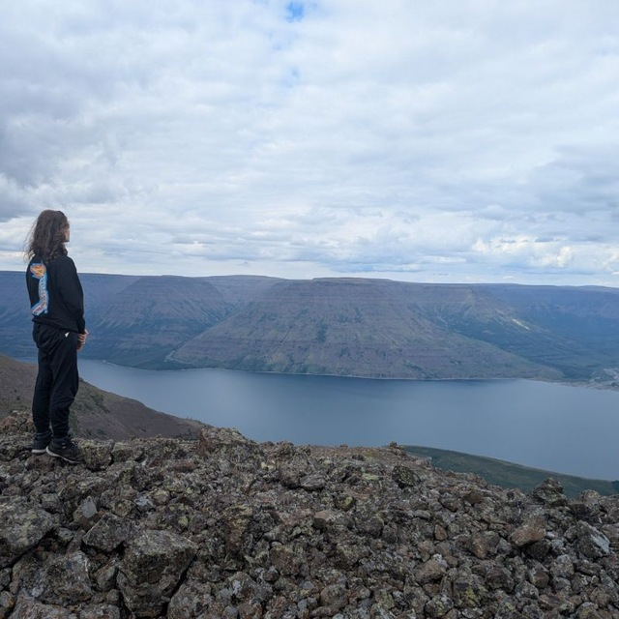
Команда
Городецкий
Олег
Жилин
Даниил
Бущенко
Макар
Коломийченко Илья
Корешонков Михаил
Frontend
Backend
Data-Scientist
DevOps
Frontend
Notes:
ВРЕМЯ 0:10. [Представить участников и роли: кто за что отвечал.] Фото и имена дописать.

Slide 3
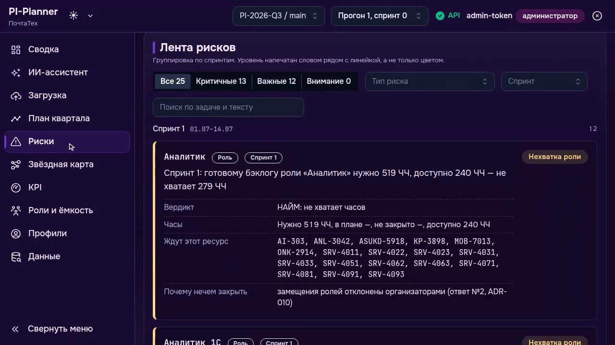
Понедельник менеджера
37 задач
в квартале, 8 из них вошли в план
25 рисков
13 из них критичные
47 вопросов
к данным загруженного датасета
Найдите: почему ANL-3042 не в плане?
Notes:
ВРЕМЯ 0:50. Представьте понедельник менеджера. Квартал — это десятки задач, шесть спринтов, команды и роли. Открываем систему: тридцать семь задач, двадцать пять рисков, сорок семь вопросов к данным. Таблицы, графики, цвета. (Пауза.) А теперь простой вопрос директора: «Почему задача ANL-3042 не вошла в квартал?» Давайте найдём. (Молчать 5 секунд, пока идёт видео.) Знакомое чувство? Данные есть, а ответа нет. Дело не в данных — дело в том, что человеку приходится самому в них копаться. (Шутка по желанию: сколько вкладок Excel открыто у вашего менеджера в этот момент.)

Slide 4
Как это устроено
ИСТОЧНИКИ
ЯДРО
ИНТЕРФЕЙС
ИИ-АССИСТЕНТ
Excel
ячейки и значения
Планировщик
Сводка
Сервер собирает факты и документы
приоритеты
План по спринтам
Модель формулирует ответ
PostgreSQL
данные квартала
зависимости
Риски
причина решения
Звёздная карта
✓ числа проверены
viewer · planner · admin
Журнал действий сопровождает работу ролей
Ответ ссылается на реальные исходные данные
Notes:
ВРЕМЯ 0:50. Как это устроено под капотом. Мы берём Excel-датасет. Загрузка запоминает ячейку, откуда пришло каждое значение, поэтому любую цифру можно проследить до источника. Данные лежат в PostgreSQL: отдельный набор на каждый квартал и сценарий. Планировщик раскладывает задачи по шести спринтам с учётом приоритета, зависимостей и людей, и для каждой задачи записывает причину решения. Дальше API с тремя ролями и журналом действий и интерфейс. Отдельной линией — ассистент: сервер сам собирает факты и документы, модель только формулирует ответ, а ответ проверяется перед показом.

Slide 5
Цепочка решений
01
02
03
04
05
Жадный планировщик
Сценарий кадровых мер
Причина у задачи
Меньше перегруза
Проверяемые числа
Быстрый расчёт, понятные решения
Роль не замещаем, а дообучаем
Почему вошла, ушла или перенесена
Спросите словами, получите ответ
Серверные факты, ссылки на источник
Результат: план можно объяснить, перепроверить и обсудить
Notes:
ВРЕМЯ 0:55. Цепочка решений. Первое: планировщик жадный, а не математическая оптимизация: он быстрый и каждое решение объясняет словами. Второе: роль нельзя заместить, только дообучить — так сказал заказчик, и отсюда сценарий «Кадровые меры». Третье: у каждого решения есть причина, и пользователь её видит. Четвёртое — главное: у такой системы много графиков и таблиц, в них трудно разобраться. Поэтому мы упрощаем: спросите обычными словами — получите ответ. И пятое: числа в ответе подставляет сервер из сохранённых данных, а не модель, поэтому цифру выдумать нельзя.

Slide 6
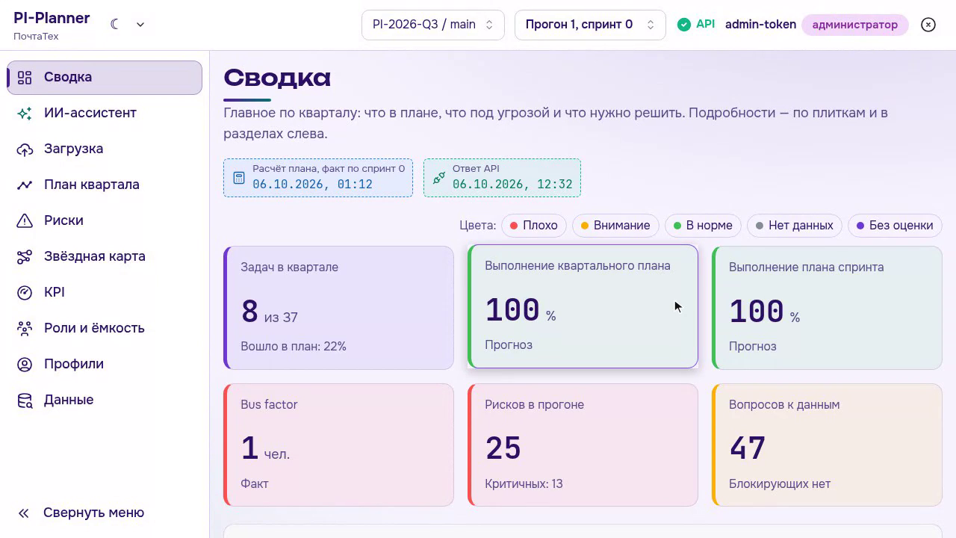
Что внутри
Сводка
главное за квартал на одном экране
План по спринтам
у каждой задачи видна причина
Риски
что и в каком спринте срывается
Звёздная карта
команды, люди, Bus Factor
Notes:
ВРЕМЯ 1:05. Что внутри. Сводка — главное за минуту: сколько задач вошло в квартал, где риски. План — шесть спринтов, у каждой задачи видно причину. Клик по задаче — подробности. Риски — что и в каком спринте срывается. Звёздная карта — команды и люди: приближаем, открываем команду, видим состав и Bus Factor — кто незаменим.

Slide 7
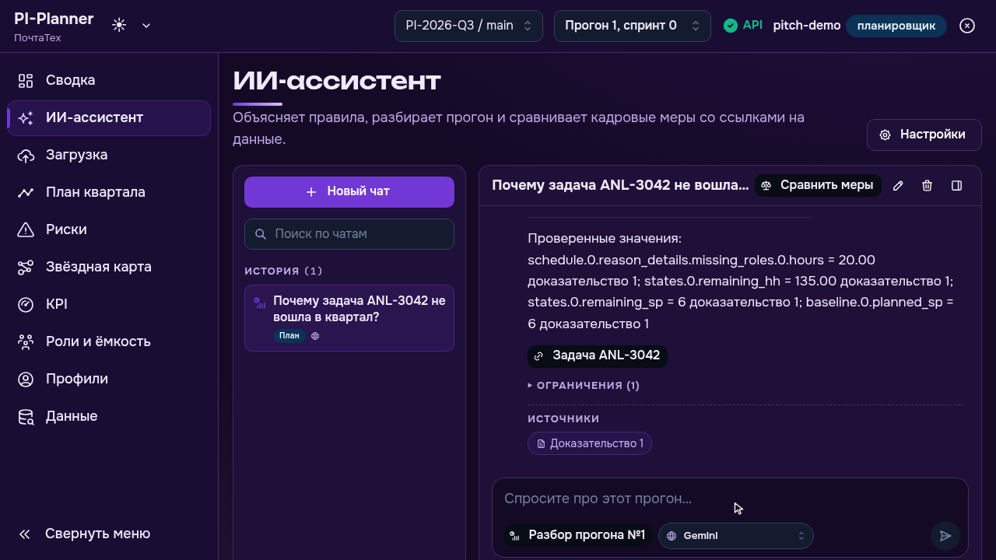

Спросите словами
Ответ по вашим данным
о прогоне, а не «вообще»
Числа берёт сервер
не модель: выдумать цифру нельзя
Ответ с доказательством
можно открыть исходные данные
Notes:
ВРЕМЯ 1:25. И вот наше главное отличие. Тот же вопрос — «Почему задача ANL-3042 не вошла в квартал?» Пишем обычными словами, и через несколько секунд — ответ: в штате нет нужной роли, нужно нанять или дообучить сотрудника. Дальше важное: числа подставил сервер, а не модель; у ответа есть «Доказательство» — открываем и видим исходные данные; если данных не хватает, ассистент так и скажет, а не выдумает. Он может сравнить кадровые меры: найм, перевод, обучение — до решения. Любой сотрудник пользуется им без обучения.

Slide 8
Пример диалога
ЧАТ ПО ДАННЫМ ПРОЕКТА
Ответ по прогону
контекст — ваши данные, не общий ответ
1
Почему ANL-3042 не попала в план?
Числа берёт сервер
модель не придумывает показатели
Задача перенесена: её зависимость ANL-3018 не завершена в текущем квартале.
2
Ссылка проверяема
можно открыть исходный факт
ОТКРЫТЬ ИСТОЧНИК ↗
3
Ответ привязан к конкретному прогону и исходным данным

Slide 9
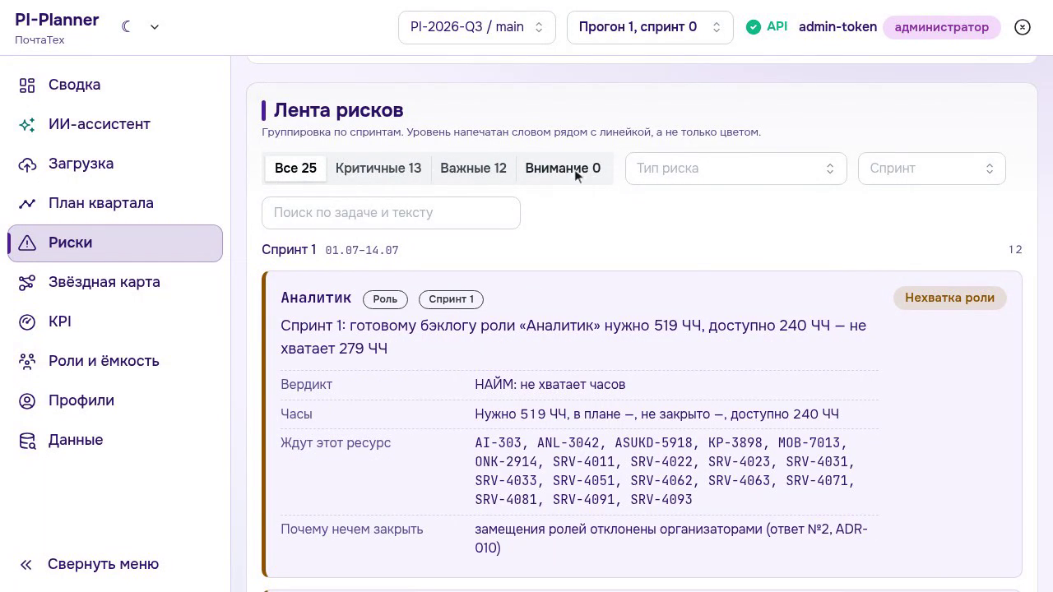
Фильтры и выгрузка
Фильтры
уровень, тип риска, спринт, поиск
Выгрузка
CSV, XLSX и JSON
Рабочий список
находки качества данных с решениями
Notes:
ВРЕМЯ 0:20. Мелочи, которые экономят время: фильтры по уровню, типу и спринту, поиск, и выгрузка таблиц в CSV, XLSX и JSON — для отчётов.

Slide 10
Находки качества данных
Уровень ▾
Тип риска ▾
Спринт ▾
Поиск ▾
CSV
XLSX
Задача
Тип
Спринт
Статус
Решение
ANL-3042
Зависимость
Sprint 2
Критичный
Перенести
ANL-3018
Качество данных
Sprint 1
На проверке
Назначить владельца
ANL-3051
Перегрузка
Sprint 3
Средний
Снизить объём
Поддерживаемые форматы: CSV · XLSX · JSON

Slide 11
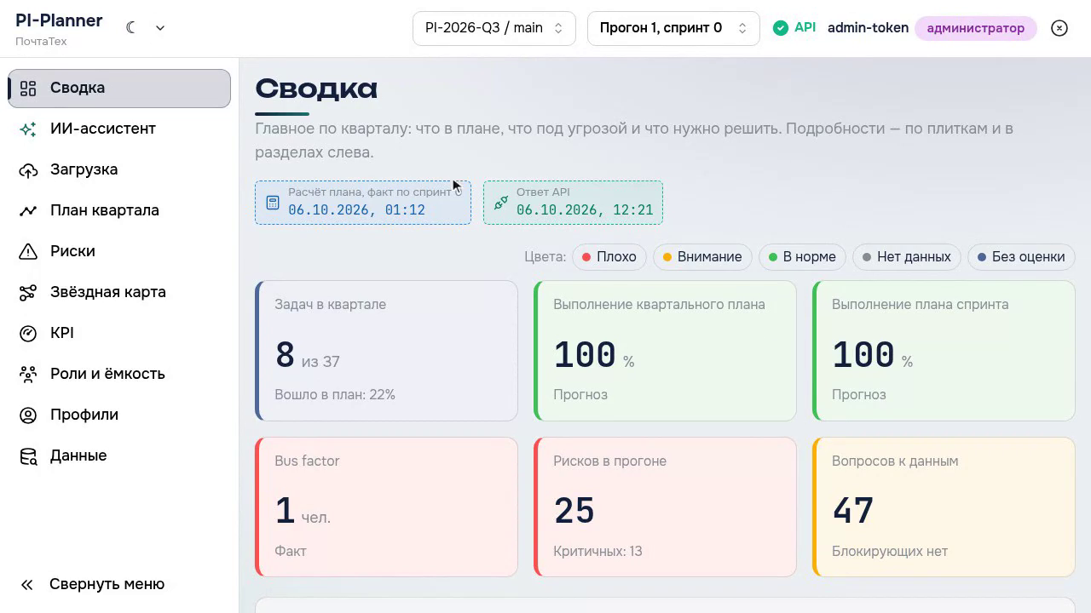
Подстроим под себя
Четыре палитры
на любой вкус
Светлый и тёмный режим
у каждой палитры
Один клик
и интерфейс ваш
Notes:
ВРЕМЯ 0:20. И интерфейс можно подстроить под себя: четыре палитры, у каждой светлый и тёмный режим. Один клик.

Slide 12

Что получается
Польза
Дальше
→ Менеджер за минуту видит план, риски и причины
→ Решения объяснены: почему задача вошла или ушла
→ Любой сотрудник спрашивает словами, без обучения
→ Данные остаются у вас: можно подключить локальную модель
→ Несколько кварталов и сценариев уже поддерживаются
→ Роли и журнал действий — для командной работы
→ Запуск одной командой: Docker, мониторинг, резервные копии
Notes:
ВРЕМЯ 0:25. Итог. Менеджер за минуту видит план, риски и причины. Решения объяснены. Любой сотрудник спрашивает словами. Данные остаются у вас: можно подключить локальную модель. Дальше — несколько кварталов и сценариев уже поддерживаются, роли и журнал действий готовы, запуск — одной командой.

Slide 13

Спасибо за внимание!
Notes:
ВРЕМЯ 0:05. Спасибо! Готовы ответить на вопросы. (Запасное: если спросят про точность — числа из данных, не из модели; если про приватность — локальная модель, данные не уходят наружу.)

